Slide 1
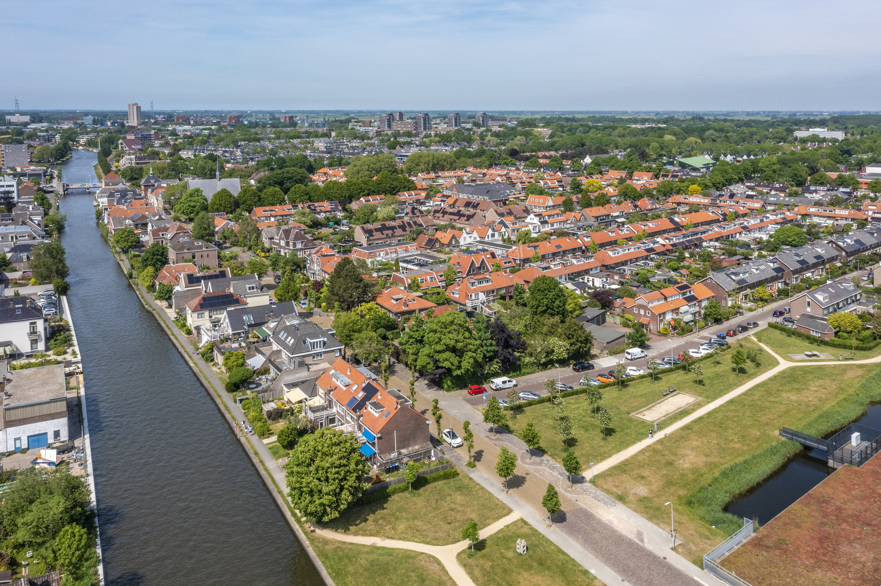
Omgevingsvisie
24-10-2024
29-10-2024
05-11-2024

Slide 2
Aanleiding
Omgevingswet
Bouwstenennotitie
Nieuwe ontwikkelingen vastleggen

Slide 3
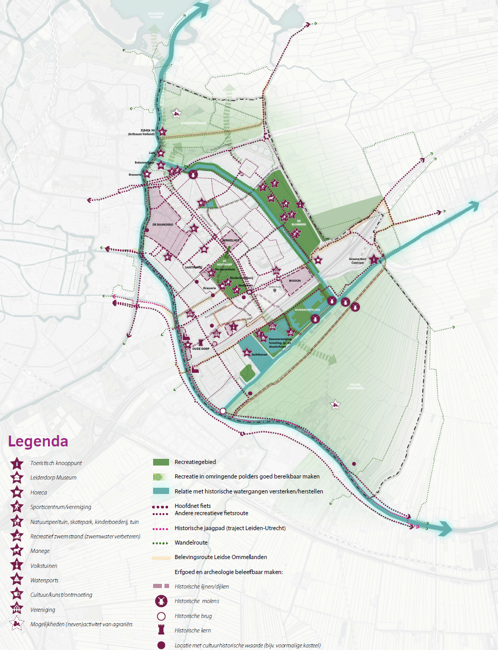
- Integrale visie op de fysiek leefomgeving
- Strategische keuzen voor de lange termijn
- Vervangt de ruimtelijke structuurvisie
De omgevingsvisie wordt het toetsingskader voor nieuwe ontwikkelingen in de komende jaren.
Wat is een Omgevingsvisie?
Notes:
- bevat de volgende onderdelen:
1. de hoofdlijnen van de kwaliteit van de fysieke leefomgeving,
2. de hoofdlijnen van de voorgenomen ontwikkeling, het gebruik, het beheer, de bescherming en het behoud van het grondgebied, en
3. de hoofdzaken van het beleid op alle relevante terreinen van de fysieke leefomgeving.

Slide 4
Fase 1: Inventariseren dilemma’s en richting
- ambtelijke ronde, enquête bewoners
- afgerond
Fase 2: Opstellen raamwerk
- participatie en kernvisie
Fase 3: Opstellen omgevingsvisie
- Mogelijkheid tot indienen zienswijzen
Fase 4: Afronden omgevingsvisie
- Uiteindelijk vaststelling door de gemeenteraad
Proces

Slide 5
Opzet per thema: situatie nu, trends en ontwikkelingen, kansen, zorgen en de ambitie.
Hoofdopgave*: Kwaliteit van de leefomgeving verbeteren
1. Water en bodem sturend
2. Woningbouw als vliegwiel
3. Gestaag gezonder, groener en veiliger
4. Bereikbaar en compleet blijven
5. Toekomstbestendige energie en grondstoffen
*deze zijn inmiddels uitgewerkt in de kernambities.
Bouwstenennotitie

Slide 6
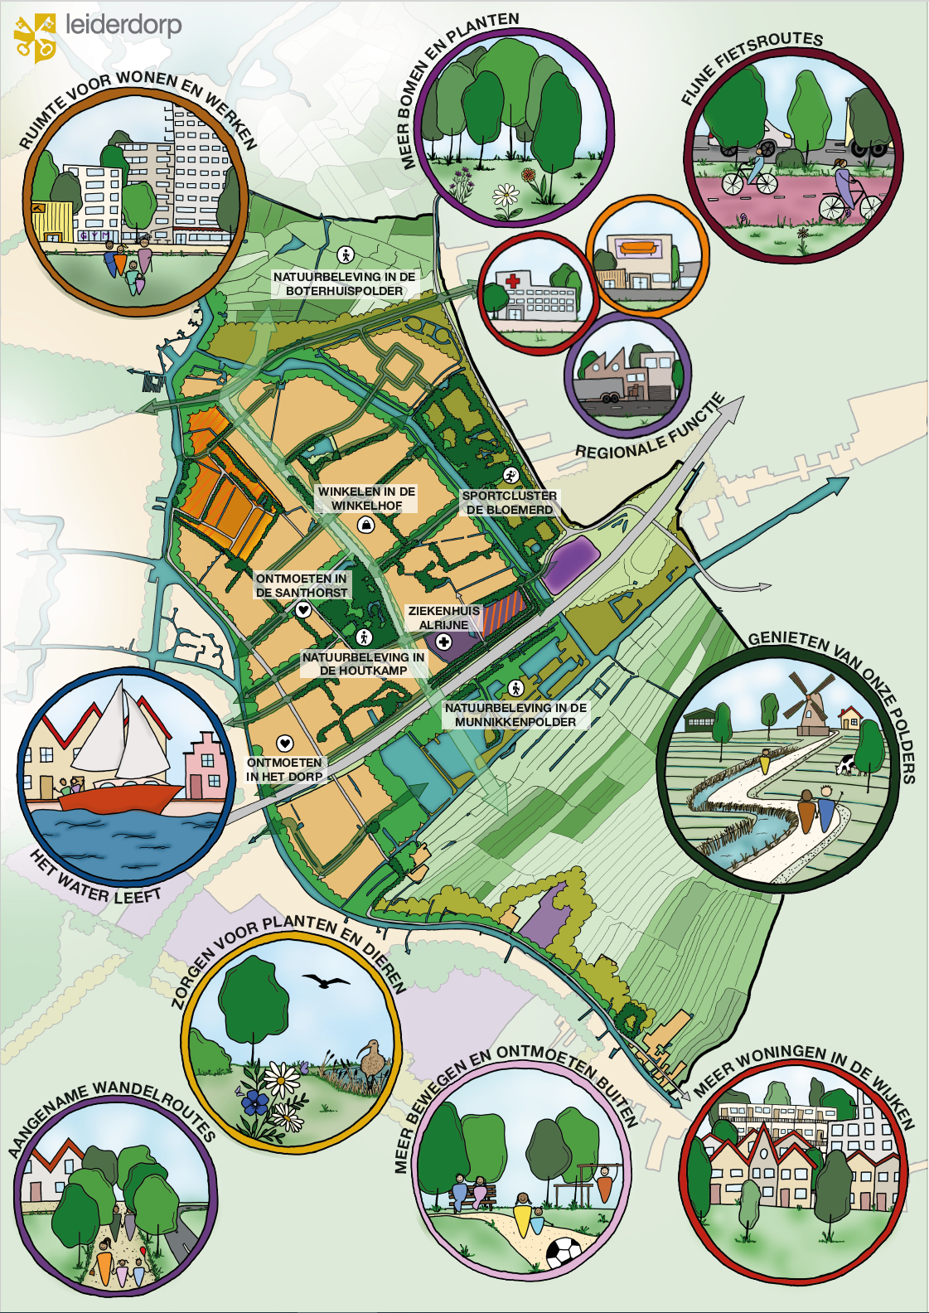
Motto: gezond, groen en verbonden
Leiderdorp in 2050
Onderzoekslijnen
Kern van de omgevingsvisie

Slide 7
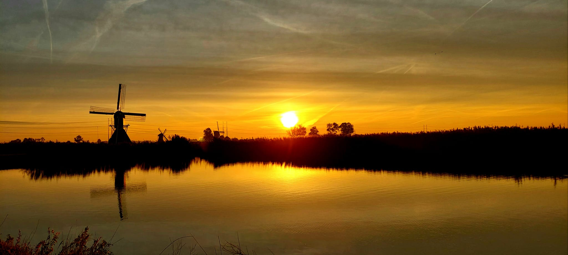
Onderzoekslijnen1 / 5
Levendiger Leiderdorp door slim ruimtegebruik
  Woningbouw, klimaatbestendigheid, biodiversiteit, levendigheid en gezondheid zijn opgaven waar Leiderdorp over nadenkt. Dit wordt integraal uitgewerkt om deze opgaven zo veel mogelijk gezamenlijk in te passen binnen de beschikbare ruimte.
Betaalbare woningen voor starters en senioren
  Het aantrekken van jongere generaties door projecten zoals de Baanderij te transformeren naar aantrekkelijke woonmilieus voor jongvolwassenen en starters. Het realiseren van gezamenlijke voorzieningen is daarbij van belang om sociale cohesie te creëren. Het stimuleert meer ontmoeting tussen inwoners en zorgt voor meer dynamiek en levendigheid in Leiderdorp.
Vaker fietsen en wandelen
  Er wordt gewerkt aan een verkeersnetwerk dat fietsers en voetgangers prioriteert. Hierbij staan verkeersveiligheid, scheiding van verkeersstromen en groene, comfortabele fietsroutes centraal. Het openbaar vervoer wordt behouden en versterkt in nieuwe woonwijken. Doorgaand autoverkeer wordt omgeleid om de leefomgeving groener en leefbaarder te maken. Op straatniveau wordt aandacht gegeven aan voldoende (elektrische) parkeergelegenheid en deelmobiliteit.
Sociaal en verbonden gemeenschap
  Leiderdorp wordt een leefomgeving waarin jong en oud prettig leven. Dit kan met voldoende scholen, speelplekken, sportvoorzieningen en aandacht voor vitaal ouder worden. De gemeente stelt een soepeler evenementenbeleid op en ondersteunt lokale initiatieven, terwijl de groene openbare ruimte zorgt voor ontspanning, levendigheid en ruimte voor activiteiten op lokaal niveau.
Beter rekening houden met water
  Bij nieuwe ontwikkelingen is het bodem- en watersysteem van Leiderdorp een leidend principe. Woningbouw in nattere gebieden wordt hierbij vermeden, wel wordt gekeken of landbouw en natuur een mogelijkheid is. Het behoud van bodem- en watersystemen is van belang om Leiderdorp toekomstbestendig te maken tegen wateroverlast.

Slide 8
Onderzoekslijnen6 / 10
Meer planten en dieren in een veranderend klimaat
  Leiderdorp streeft naar meer biodiversiteit en een klimaatbestendige leefomgeving. Het vervullen van deze ambitie wordt gedaan door de openbare ruimte te vergroenen met bomen en planten die dieren aantrekken en zorgen voor meer wateropvang. Door het realiseren van biodiverse en ecologische uitloopgebieden te realiseren worden in de polders weidevogels beschermt. Het authentieke (polder)landschap blijft hierbij behouden.
Groen en water zorgen voor ontspanning, woongenot en plezier
  Het groene openbare ruimte en diversiteit aan watergangen binnen de gemeente biedt kansen om de woonbeleving en gezondheid van bewoners te versterken. Samenwerken met bewoners en het Milieu Educatief Centrum speelt hierbij een belangrijke rol om recreatie en het bevorderen van flora en fauna in de openbare ruimte en rond het water te stimuleren.
Ruimte voor bedrijvigheid
  Met strategische locaties zoals de A4-zone en Bedrijventerrein Bospoort heeft Leiderdorp heeft een belangrijke rol voor bedrijvigheid in de regio. Deze locaties hebben vele potentie om getransformeerd te worden naar hoogwaardige werkmilieus. Hierbij is het belangrijk om innovatie, verduurzaming en lokaal ondernemerschap te stimuleren door de leefkwaliteit te verbeteren en externe/verhuizende partijen uit te nodigen om hier te vestigen.
Duurzame energie samen met de regio
  Inwoners en ondernemers in Leiderdorp worden aangemoedigd om zonnepanelen en gezamenlijke energieoplossingen te implementeren. Op gebied van warmtetransitie wordt gestuurd op een wijkgerichte aanpak die kan verschillen van een collectief warmtenet tot all-electric systemen. Binnen de gemeente worden nieuwe innovatieve oplossingen landelijk ingepast, met waar mogelijk ruimte voor biodiversiteit en klimaatadaptatie.
Gezond wonen in een gezonde leefomgeving
  Gemeente is erop gericht dat de woningbouw gericht is op eigen inwoners en woningzoekenden uit de regio. Gezondheid staat hierbij centraal, het creëren van ongezonde locaties wordt vermeden. Bij het ontwikkelen van nieuwe woningen wordt rekening gehouden met sociale duurzaamheid. Een groene, toegankelijke en klimaatbestendige buitenruimte maakt dit mogelijk.

Slide 9

Thema 1: Gezond en zorgzaam Leiderdorp
Aansluitende onderzoekslijnen:
1. Levendiger Leiderdorp door slim ruimtegebruik
2. Kleinere en betaalbare woningen voor starters en senioren
3. Vaker fietsen en wandelen
4. Sociaal en verbonden gemeenschap

Slide 10

Thema 2: Groen, duurzaam en diervriendelijk
Aansluitende onderzoekslijnen:
3. Vaker fietsen en wandelen
4. Sociaal en verbonden gemeenschap
5. Beter rekening houden met water
6. Meer planten en dieren in een veranderend omgeving
7. Groen en water zorgen voor ontspanning, woongenot en plezier
9. Energietransitie op Leiderdorpse schaal

Slide 11

Thema 3: Werken en ondernemen in Leiderdorp
Aansluitende onderzoekslijnen:
1. Levendiger Leiderdorp door slim ruimtegebruik
2. Kleinere- en betaalbare woningen voor starters en senioren
4. Sociaal en verbonden gemeenschap
9. Energietransitie op Leiderdorpse schaal
10. Gezond wonen in een gezonde leefomgeving

Slide 12
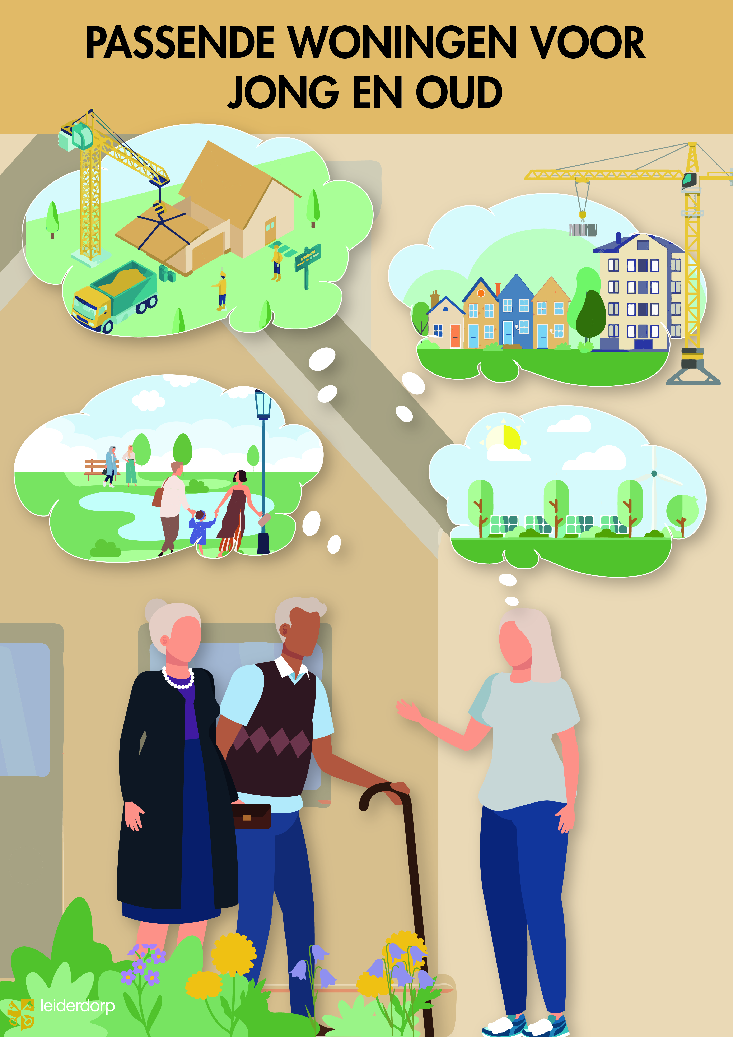
Thema 4: Passende woningen voor jong en oud
Aansluitende onderzoekslijnen:
1. Levendiger Leiderdorp door slim ruimtegebruik
8. Ruimte voor bedrijvigheid
10. Gezond wonen in een gezonde leefomgeving

Slide 13
